Slide 1
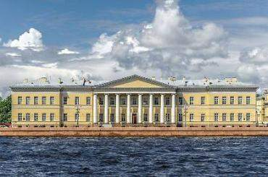
8 февраля – День науки
Классный час
8 февраля 1724 года Петр I подписал указ об образовании Российской академии наук.

Slide 2
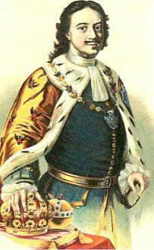
Немного истории
Три века назад в России было очень мало образованных людей, кто-то не хотел, а кто-то не имел возможности учиться. Смеялись иностранцы над русским народом… Обидно было Петру I за Россию и решил он поправить дело. Стали строиться новые школы, печататься учебники. Лучших учеников Пётр отправлял за границу – наукам учиться, а потом сам принимал у них экзамены. И не снести было тому головы, кто науки плохо освоил…

Slide 3
Какие науки вы знаете?
ка зи фи
те ма ма ка ти
сто рия и
стро но а ми я
цы ме ди на
та бо ни ка
гра гео фи я

Slide 4
Кто это?
Он родился более 300 лет назад в семье рыбака на берегу Белого моря…
Сосед очень рано научил его читать и писать (а в то время грамотных людей было очень мало)…
Чтобы иметь возможность учиться (а в то время для детей бедняков школ не было), сбежал из дома и отправился пешком в Москву…
Учился в школе усердно, деньги тратил только на бумагу, чернила и книги…
За пять лет постиг школьные науки…
Как лучшего ученика школы его отправили учиться в академию…

Slide 5
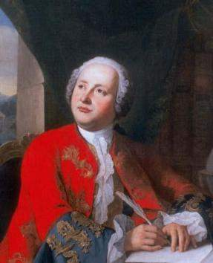
Кто это?
Он занимался исследованиями по математике и биологии, химии и физике, астрономии и географии, истории и литературе…
Он стал величайшим учёным России…
Михаил
Васильевич
Ломоносов

Slide 6
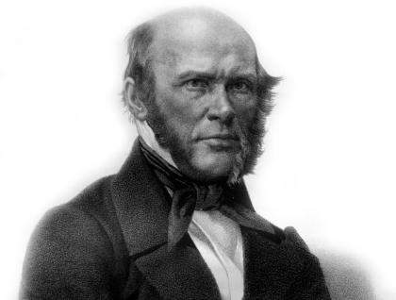
Русские учёные, изобретатели, первооткрыватели
Занимался изучением медицины, изобрёл гипс, наркоз.
Николай Иванович
Пирогов

Slide 7
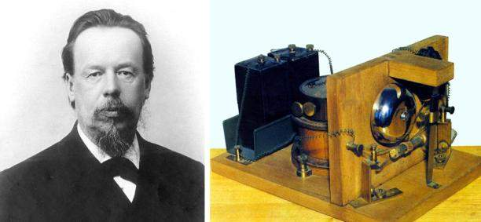
Русские учёные, изобретатели, первооткрыватели
Занимался изучением законов физики и изобрёл радио.
Александр Степанович Попов

Slide 8
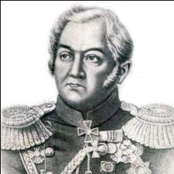
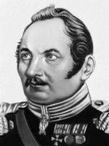
Русские учёные, изобретатели, первооткрыватели
Занимались изучением географии, первооткрыватели Антарктиды.
Михаил Петрович Лазарев
Фаддей Фаддеевич Беллинсгаузен

Slide 9
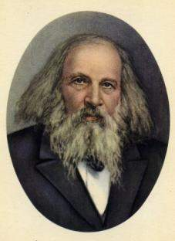
Русские учёные, изобретатели, первооткрыватели
Занимался изучением законов химии и составил таблицу химических элементов.
Дмитрий Иванович Менделеев

Slide 10
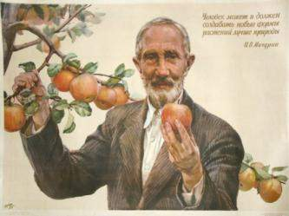
Русские учёные, изобретатели, первооткрыватели
Занимался изучением растений (ботаника), создатель многих сортов плодово-ягодных культур.
Иван Владимирович Мичурин

Slide 11
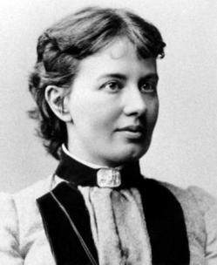
Русские учёные, изобретатели, первооткрыватели
Первая в России женщина-профессор математики.
Софья Васильевна Ковалевская

Slide 12
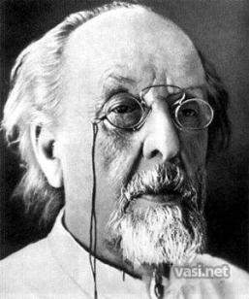
Русские учёные, изобретатели, первооткрыватели
Основоположник космонавтики.
Константин Эдуардович
Циолковский

Slide 13
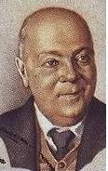
Русские учёные, изобретатели, первооткрыватели
Занимался изучением химии, геологии и минералогии. Основатель горных разработок по добыче железной руды в Мурманской области.
Александр Евгеньевич Ферсман

Slide 14
Собери и объясни пословицы
Тот живёт не тужит,
Наука хлеба не просит,
Наука даром не даётся,
Науку в голову не вобьёшь,
коли охоты не будет.
кто с наукой дружит.
а сама хлеб даёт.
наука трудом берётся.

Slide 15
Викторина
На футбольный матч всегда приходил один и тот же человек. Он угадывал счёт до начала игры. Как он это делал?
На каком языке говорят молча?
В каком городе спрятались мужское имя и сторона света?
По чему ходят часто, а ездят редко?
Идёт то в гору, то с горы, но остаётся на месте.
Где встречается такое, что конь через коня перепрыгивает?
Как человеку не спать восемь дней?

Slide 16
В каком слове «нет» употребляется сто раз?
Стоит богатый дом и бедный. Они горят. Какой дом будет тушить полиция?
Сколько лет в году?
Как два литра молока поместить в литровую банку?
Отгадай загадку: у кого за носом пятка?
Из какого крана нельзя помыть руки?
Что находится в центре Земли?

